Slide 1

Jeff Bezos
傑夫‧貝佐斯
Founder and CEO of AMAZON

Slide 2
Agenda
簡介
成功事蹟
失敗中尋找成功
相關名言
參考資料

Slide 3
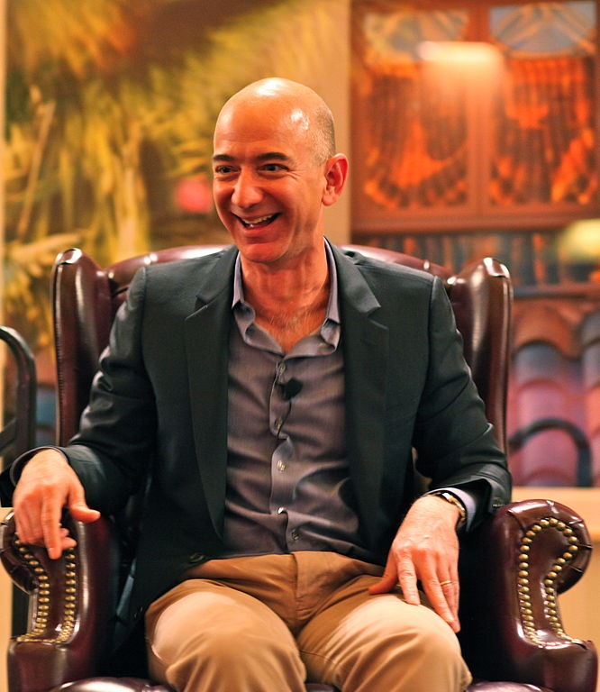
Jeff Bezos

Slide 4
簡介
姓名：Jeff Bezos
國籍：古巴裔美國公民
畢業院校：美國普林斯頓大學
公司 / 職稱：Amazon / CEO

Slide 5
簡介
從小表現出對科技的興趣
操控電子鐘來使他的小表弟被反鎖在房間外
把父親的車庫改裝成實驗室
獲得「電子工程以及電腦科學」雙學士學位
1995年創立了Amazon

Slide 6
成功故事

Slide 7
成功故事-創立公司
1994年，Bezos在Internet看到了一個數字—2300％，希望自己像微軟一樣。在IT行業取得成功
1995年，利用30萬美金，在西雅圖郊區租來的車庫中，創建了全美第一家網路零售公司
用河流來命名自己的公司，是希望它能成為圖書公司中名副其實的“Amazon”

Slide 8
成功故事-公司起步
Bezos花了1年時間來建設網站和資料庫
軟體測試花了三個月
1995年7月，Amazon正式打開了它的“虛擬商務大門”

Slide 9
成功故事-想法
他睡的很多
他從事業中找到自己的愛好
自己找些挑戰來做,即便有可能失敗也無所謂
他把整個早上花在他想做的事情上
他重視事業,同樣也重視家庭

Slide 10
失敗中尋找成功

Slide 11
失敗中尋找成功
2014年7月亞馬遜發佈了首款智能手機Fire Phone
中規格手機卻以高價位賣出
閹割Google原有功能(EX:Gmail、Map)
最終價格淪落至低點仍乏人問津

Slide 12
失敗中尋找成功
Bezos說：你犯的錯誤大小需要隨著公司的發展壯大而變大
如若不然，你就無法進行相應的創新，就無法推動公司更快地向前發展了。
當接受失敗並從中學習的時候，你最終就會成為這少數贏家中的一份子

Slide 13
名言

Slide 14
名言

Slide 15
參考資料

Slide 16
參考資料
維基百科
亞馬遜執行長的「成功學」
亞馬遜CEO的14句名言

Slide 17
THE END

